Slide 1
Arhitecturi Paralele Introducere MPI
Lect. Dr. Ing. Cristian Chilipirea
cristian.chilipirea@mta.ro
Curs susținut în parteneriat cu Prof. Florin Pop

Slide 3
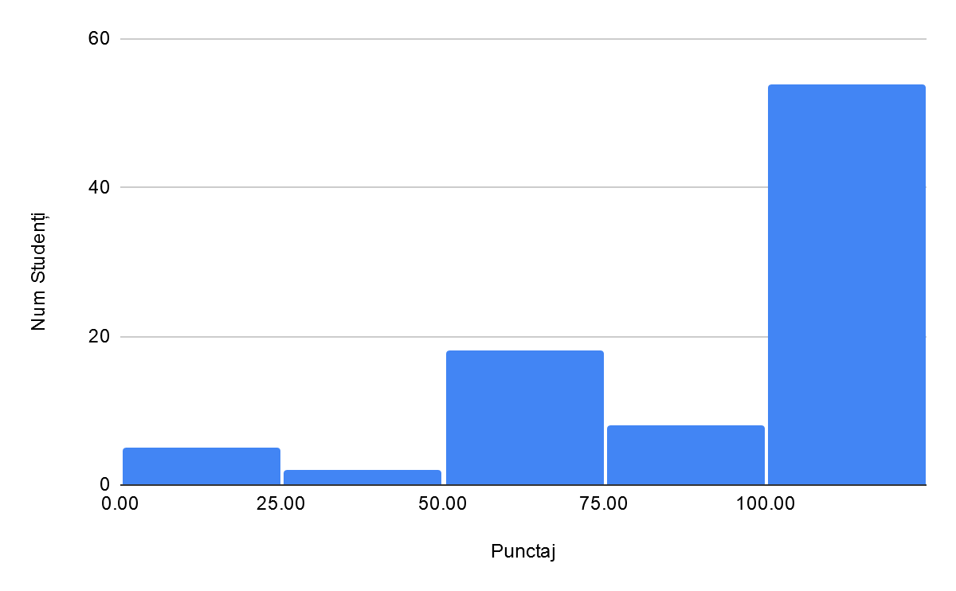
Rezultate Tema 1

Slide 4
Rezultate Tema 1 - plagiat
0 cazuri plagiat
Keep it that way :D
8 cazuri în care am fost îngrijrați
De minimizat cooperare la temele următoare
Reminder: e vinovat și cine e ajutat și cine ajută

Slide 5



Checker-ul de teme, arhitectura unui sistem distribuit
Worker 01
Worker 02
wiki.mta.ro
Motor checker
Worker 03
Autentificare
Backup
Worker 04
Worker 05
LDAP

Slide 6
Folosire checker tema 01
Între 5 zile si 17 zile folosire continuă a unui sistem quad-core

Slide 8
Programare distribuită
“Studierea unui neuron se numește neuroștiință. Studierea a doi neuroni se numește psihologie.”
În cazul nostru, programarea distribuită reprezintă programarea a cel puțin două sisteme de calcul pentru rezolvarea unei probleme.

Slide 9
MPI
Framework care facilitează
Pornirea programelor distribuite (procese pe același sistem sau pe sisteme diferite, dar strâns conectate – ideal aceeași rețea)
Conectarea proceselor unui program distribuit (accept, bind, connect)
Simplificarea identificării (identificatori în loc de IP, port)
Simplificarea comunicării (oferă funcții gen Send/Recv, Broadcast)
Asigură comunicarea corectă pe sisteme cu arhitecturi de calcul diferite (little/big endian problems)

Slide 10
MPI memoria
Nu avem memorie partajată în MPI. Arhitectură NUMA
Toate variabilele sunt locale proceselor.
Pentru a muta informație de la un proces la altul vor trebuie folosită comunicație, prin apelul funcțiilor oferite de MPI:
Send/Recv
Broadcast
Scatter
Gather

Slide 11
Instalare OpenMPI
apt-get install libopenmpi-dev openmpi-bin openmpi-doc openmpi-common

Slide 12
Compiling and running MPI programs
mpicc test.c
mpirun –np 4 a.out
mpirun –np 3 date
./a.out
Pornește 4 procese.
Dacă este setat, va porni procesele pe mașini diferite.
Procesele sunt identice dar au id-uri diferite.
Funcționează parțial și cu programe care nu sunt implementate pentru MPI.
Funcționează dar pornește un singur proces.

Slide 13
MPI example
#include<mpi.h>
#include<stdio.h>
int main(int argc, char * argv[])
{
int rank;
int nProcesses;
MPI_Init(&argc, &argv);
MPI_Comm_rank(MPI_COMM_WORLD, &rank);
MPI_Comm_size(MPI_COMM_WORLD, &nProcesses);
printf("Hello from %i/%i\n", rank, nProcesses);
MPI_Finalize();
return 0;
}

Slide 14
MPI example
#include<mpi.h>
#include<stdio.h>
int main(int argc, char * argv[])
{
int rank;
int nProcesses;
MPI_Init(&argc, &argv);
MPI_Comm_rank(MPI_COMM_WORLD, &rank);
MPI_Comm_size(MPI_COMM_WORLD, &nProcesses);
printf("Hello from %i/%i\n", rank, nProcesses);
MPI_Finalize();
return 0;
}
Pornește procesele MPI

Slide 15
MPI example
#include<mpi.h>
#include<stdio.h>
int main(int argc, char * argv[])
{
int rank;
int nProcesses;
MPI_Init(&argc, &argv);
MPI_Comm_rank(MPI_COMM_WORLD, &rank);
MPI_Comm_size(MPI_COMM_WORLD, &nProcesses);
printf("Hello from %i/%i\n", rank, nProcesses);
MPI_Finalize();
return 0;
}
Întoarce ID-ul procesului (rank-ul)

Slide 16
MPI example
#include<mpi.h>
#include<stdio.h>
int main(int argc, char * argv[])
{
int rank;
int nProcesses;
MPI_Init(&argc, &argv);
MPI_Comm_rank(MPI_COMM_WORLD, &rank);
MPI_Comm_size(MPI_COMM_WORLD, &nProcesses);
printf("Hello from %i/%i\n", rank, nProcesses);
MPI_Finalize();
return 0;
}
Întoarce numărul total de procese

Slide 17
MPI example
#include<mpi.h>
#include<stdio.h>
int main(int argc, char * argv[])
{
int rank;
int nProcesses;
MPI_Init(&argc, &argv);
MPI_Comm_rank(MPI_COMM_WORLD, &rank);
MPI_Comm_size(MPI_COMM_WORLD, &nProcesses);
printf("Hello from %i/%i\n", rank, nProcesses);
MPI_Finalize();
return 0;
}
Afișează hello (pentru fiecare proces pornit).

Slide 18
MPI example
#include<mpi.h>
#include<stdio.h>
int main(int argc, char * argv[])
{
int rank;
int nProcesses;
MPI_Init(&argc, &argv);
MPI_Comm_rank(MPI_COMM_WORLD, &rank);
MPI_Comm_size(MPI_COMM_WORLD, &nProcesses);
printf("Hello from %i/%i\n", rank, nProcesses);
MPI_Finalize();
return 0;
}
Oprește programul MPI.

Slide 19
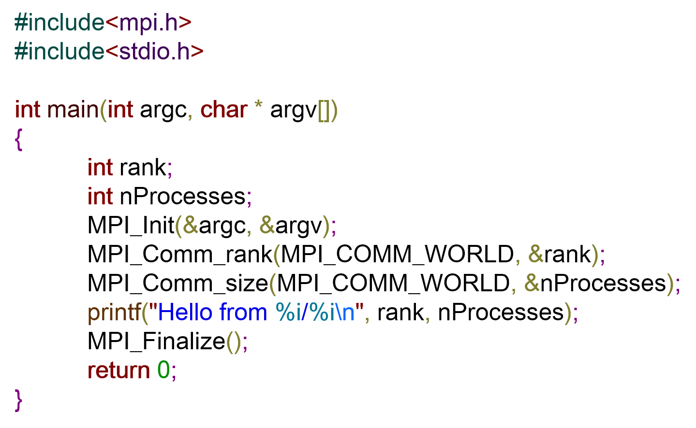
MPI example executed
Hello from 0/4
Hello from 3/4
Hello from 2/4
Hello from 1/4

Slide 21
MPI_Send/MPI_Recv
int MPI_Send( ↓ void *b, ↓ int c, ↓ MPI_Datatype d, ↓ int reiceiver, ↓ int t, ↓ MPI_Comm)
v
&v[3]
&a
v+5
num_el(v)
[0,..)
MPI_INT
MPI_CHAR
MPI_FLOAT
MPI_LONG
MPI_COMM_WORLD
[ 0, num_tasks )
[ 0, .. )

Slide 22
MPI_Send/MPI_Recv
int MPI_Recv( ↑ void *b, ↓ int c, ↓ MPI_Datatype d, ↓ int sender, ↓ int t, ↓ MPI_Comm, ↑ MPI_Status * )
v
&v[3]
&a
v+5
MPI_INT
MPI_CHAR
MPI_FLOAT
MPI_LONG
[ 0, .. )
MPI_ANY_TAG
[ 0, num_tasks )
MPI_ANY_SOURCE
num_el(v)
[0,..)
MPI_COMM_WORLD
&Stat
MPI_STATUS_IGNORE
Stat.MPI_SOURCE, Stat.MPI_TAG

Slide 23
MPI_Bcast
int MPI_Bcast ( ↕ void *b, ↓ int c, ↓ MPI_Datatype d, ↓ int root, ↓ MPI_Comm )
v
&v[3]
&a
v+5
num_el(v)
[0,..)
[ 0, num_tasks )
MPI_INT
MPI_CHAR
MPI_FLOAT
MPI_LONG
MPI_COMM_WORLD

Slide 24
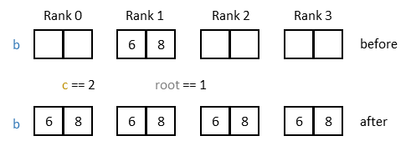
MPI_Bcast

Slide 25
MPI_Scatter
int MPI_Scatter ( ↓ void *sb, ↓ int sc, ↓ MPI_Datatype sd, ↑ void *rb, ↓ int rc, ↓ MPI_Datatype rd, ↓ int root, ↓ MPI_Comm )
v
&v[3]
&a
v+5
v
&v[3]
&a
v+5
[ 0, num_tasks )
num_el(v)/num_tasks
[0,..)
num_el(v)/num_tasks
[0,..)
MPI_COMM_WORLD
MPI_INT
MPI_CHAR
MPI_FLOAT
MPI_LONG
MPI_INT
MPI_CHAR
MPI_FLOAT
MPI_LONG

Slide 26
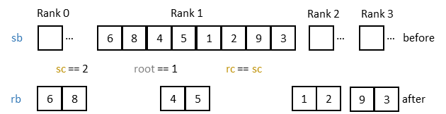
MPI_Scatter

Slide 27
MPI_Gather
int MPI_Gather ( ↓ void *sb, ↓ int sc, ↓ MPI_Datatype sd, ↑ void *rb, ↓ int rc, ↓ MPI_Datatype rd, ↓ int root, ↓ MPI_Comm )
v
&v[3]
&a
v+5
v
&v[3]
&a
v+5
num_el(v)/num_tasks
[0,..)
[ 0, num_tasks )
num_el(v)/num_tasks
[0,..)
MPI_INT
MPI_CHAR
MPI_FLOAT
MPI_LONG
MPI_INT
MPI_CHAR
MPI_FLOAT
MPI_LONG
MPI_COMM_WORLD

Slide 28
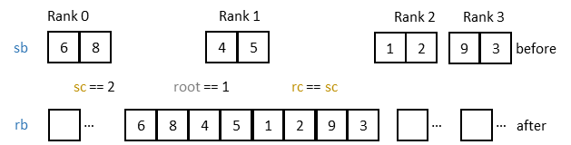
MPI_Gather

Slide 30
MPI blocking/non-blocking send/recv
Proces 1
Proces 2
MPI_Send()
MPI_Recv()

Slide 31
MPI blocking/non-blocking send/recv
Proces 1
Proces 2
MPI_Send()
MPI_Recv()
MPI/Kernel Buffer
MPI/Kernel Buffer
Network

Slide 32
MPI blocking recv/non-blocking send
Proces 1
Proces 2
Program counter
MPI_Send()
MPI_Recv()
MPI/Kernel Buffer
MPI/Kernel Buffer
Network

Slide 33

MPI blocking recv/non-blocking send
Proces 1
Proces 2
MPI_Send()
MPI_Recv()
MPI/Kernel Buffer
MPI/Kernel Buffer
Network

Slide 34
MPI blocking recv/non-blocking send
Proces 1
Proces 2
MPI_Send()
MPI_Recv()
MPI/Kernel Buffer
MPI/Kernel Buffer
Network

Slide 35
MPI blocking recv/non-blocking send
Proces 1
Proces 2
MPI_Send()
MPI_Recv()
MPI/Kernel Buffer
MPI/Kernel Buffer
Network

Slide 36
MPI blocking recv/non-blocking send
Proces 1
Proces 2
MPI_Send()
MPI_Recv()
MPI/Kernel Buffer
MPI/Kernel Buffer
Network

Slide 37
MPI blocking recv/non-blocking send
Proces 1
Proces 2
MPI_Send()
MPI_Recv()
MPI/Kernel Buffer
MPI/Kernel Buffer
Network

Slide 38
MPI blocking recv/non-blocking send
Proces 1
Proces 2
MPI_Send()
MPI_Recv()
MPI/Kernel Buffer
MPI/Kernel Buffer
Network

Slide 39
MPI blocking recv/blocking send
Proces 1
Proces 2
MPI_Send()
MPI_Send() poate bloca dacă buffer-ul local este plin.
MPI/Kernel Buffer
Network

Slide 40
MPI blocking recv/blocking send
Proces 1
Proces 2
MPI_Send()
MPI_Recv()
MPI/Kernel Buffer
MPI/Kernel Buffer
Network

Slide 41
MPI blocking recv/blocking send
Proces 1
Proces 2
MPI_Send()
MPI_Recv()
MPI/Kernel Buffer
MPI/Kernel Buffer
Network

Slide 42
MPI blocking recv/synchronized send

Slide 43
MPI blocking recv/synchronized send
Proces 1
Proces 2
MPI_Ssend()
MPI_Recv()
MPI/Kernel Buffer
MPI/Kernel Buffer
Network

Slide 44
MPI blocking recv/synchronized send
Proces 1
Proces 2
MPI_Ssend()
MPI_Recv()
MPI/Kernel Buffer
MPI/Kernel Buffer
Network

Slide 45
MPI blocking recv/synchronized send
Proces 1
Proces 2
MPI_Ssend()
MPI_Recv()
MPI/Kernel Buffer
MPI/Kernel Buffer
Network

Slide 46
MPI blocking recv/synchronized send
Proces 1
Proces 2
MPI_Ssend()
MPI_Recv()
MPI/Kernel Buffer
MPI/Kernel Buffer
Network

Slide 47
MPI blocking recv/synchronized send
Proces 1
Proces 2
MPI_Ssend()
MPI_Recv()
MPI/Kernel Buffer
MPI/Kernel Buffer
Network

Slide 48
MPI blocking recv/synchronized send
Proces 1
Proces 2
MPI_Ssend()
MPI_Recv()
Got it!
MPI/Kernel Buffer
MPI/Kernel Buffer
Network

Slide 49
MPI blocking recv/synchronized send
Proces 1
Proces 2
MPI_Ssend()
MPI_Recv()
MPI/Kernel Buffer
MPI/Kernel Buffer
Got it!
Network

Slide 50
MPI blocking recv/synchronized send
Proces 1
Proces 2
MPI_Ssend()
MPI_Recv()
MPI/Kernel Buffer
MPI/Kernel Buffer
Got it!
Network

Slide 51
MPI blocking recv/synchronized send
Proces 1
Proces 2
MPI_Ssend()
MPI_Recv()
Got it!
MPI/Kernel Buffer
MPI/Kernel Buffer
Network

Slide 52
MPI blocking recv/synchronized send
Proces 1
Proces 2
Got it!
MPI_Ssend()
MPI_Recv()
MPI/Kernel Buffer
MPI/Kernel Buffer
Network

Slide 53
MPI non-blocking recv/non-blocking send

Slide 54
MPI non-blocking recv/non-blocking send
Proces 1
Proces 2
MPI_Test()
returns
0
MPI_Test()
returns
0
MPI_Isend()
MPI_Irecv()
MPI/Kernel Buffer
MPI/Kernel Buffer
Network

Slide 55
MPI non-blocking recv/non-blocking send
Proces 1
Proces 2
MPI_Test()
returns
0
MPI_Test()
returns
0
MPI_Isend()
MPI_Irecv()
MPI/Kernel Buffer
MPI/Kernel Buffer
Network

Slide 56
MPI non-blocking recv/non-blocking send
Proces 1
Proces 2
MPI_Test()
returns
1
MPI_Test()
returns
0
MPI_Isend()
MPI_Irecv()
MPI/Kernel Buffer
MPI/Kernel Buffer
Network

Slide 57
MPI non-blocking recv/non-blocking send
Proces 1
Proces 2
MPI_Test()
returns
1
MPI_Test()
returns
0
MPI_Isend()
MPI_Irecv()
MPI/Kernel Buffer
MPI/Kernel Buffer
Network

Slide 58
MPI non-blocking recv/non-blocking send
Proces 1
Proces 2
MPI_Test()
returns
1
MPI_Test()
returns
0
MPI_Isend()
MPI_Irecv()
MPI/Kernel Buffer
MPI/Kernel Buffer
Network

Slide 59
MPI non-blocking recv/non-blocking send
Proces 1
Proces 2
MPI_Test()
returns
1
MPI_Test()
returns
1
MPI_Isend()
MPI_Irecv()
MPI/Kernel Buffer
MPI/Kernel Buffer
Network

Slide 60
Comunicația non-blocantă
int MPI_Isend(void *buf, int count,
MPI_Datatype datatype, int dest, int tag,
MPI_Comm comm, MPI_Request *request)
int MPI_Irecv(void *buf, int count,
MPI_Datatype datatype, int source, int tag,
MPI_Comm comm, MPI_Request *request)
MPI_Test
MPI_Testall
MPI_Testany
MPI_Testsome
MPI_Wait
MPI_Waitall
MPI_Waitany
MPI_Waitsome

Slide 62
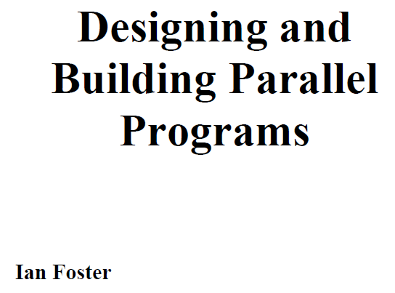

Modelul Foster

Slide 63
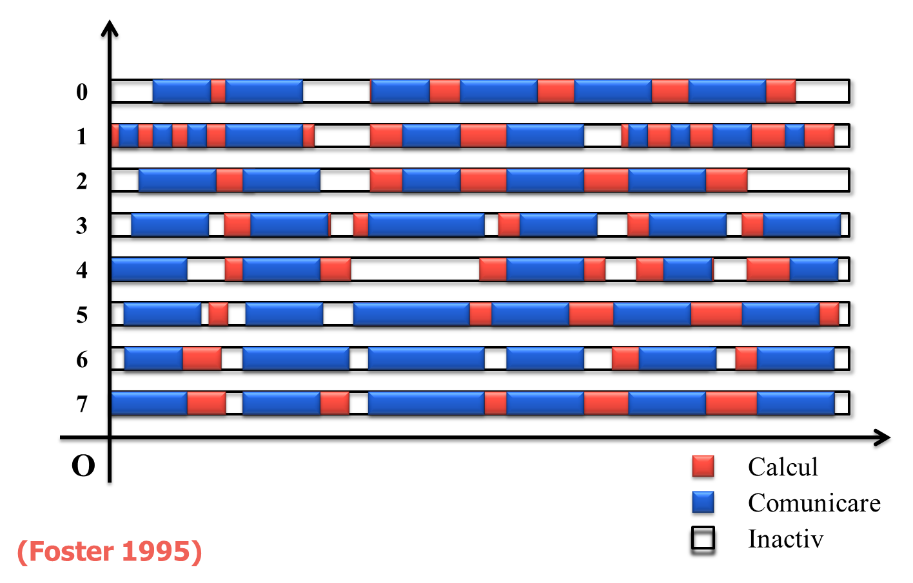
Modelul Foster

Slide 64
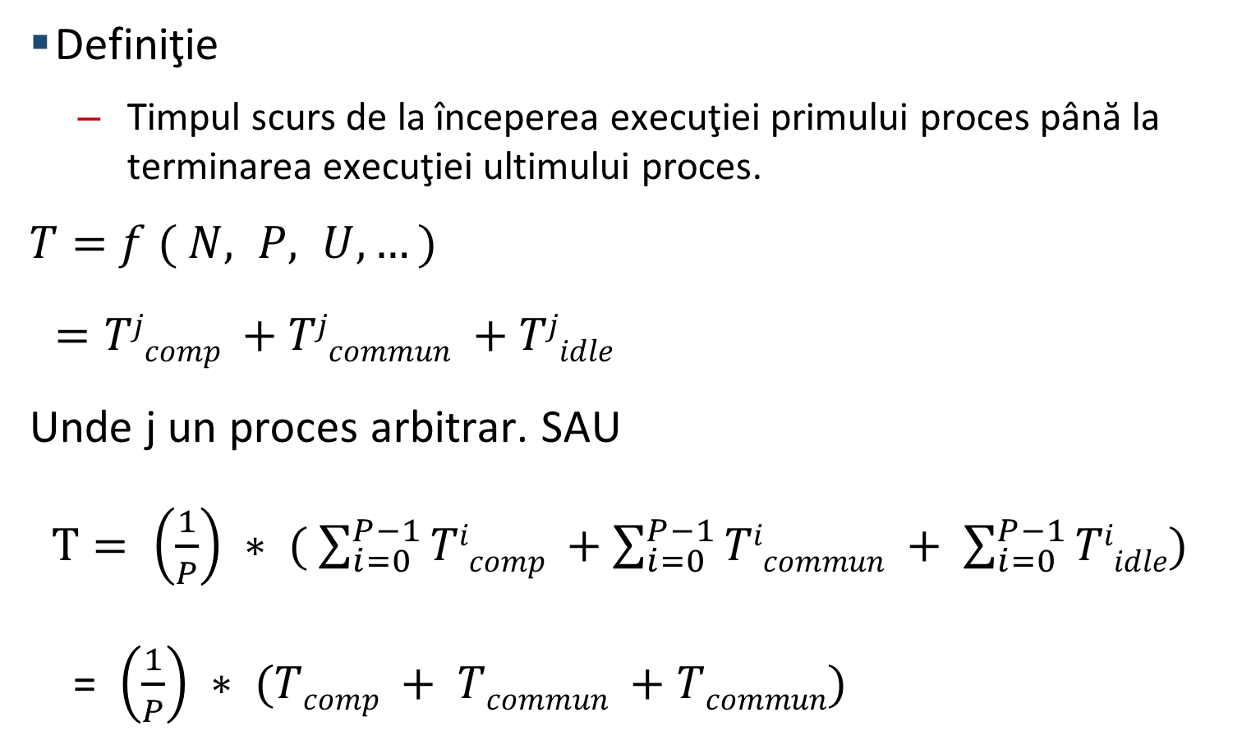
Modelul Foster
Definiţie
Timpul scurs de la începerea execuţiei primului proces până la terminarea execuţiei ultimului proces.
$T=$ $f ( N, P, U, …)$
$=Tjcomp +Tjcommun +Tjidle$
Unde j un proces arbitrar. SAU
$T= \left(\frac{1}{P}\right) ∗ ( \sum_{i=0}^{P−1}{Ticomp} +\sum_{i=0}^{P−1}{Ticommun} + \sum_{i=0}^{P−1}{Tiidle})$
= $\left(\frac{1}{P}\right) ∗ (Tcomp + Tcommun +Tcommun)$

Slide 65

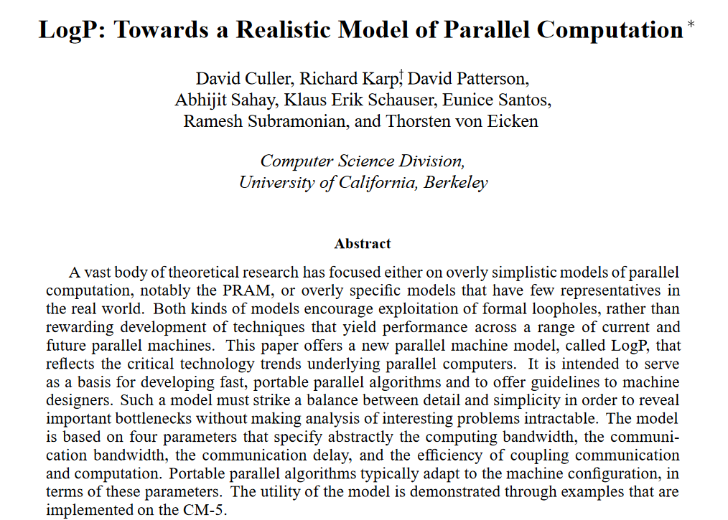

LogP model
David Culler
David Patterson

Slide 66
LogP model
L – Limita superioară a latenței (latency) sau întârzierea de transmitere a unui mesaj de la sursă la destinație
o - overhead, durata de timp în care procesorul execută transmiterea sau recepţia fiecărui mesaj; În acest timp procesorul nu poate efectua alte operații
g - gap, intervalul minim de timp între două transmiteri succesive sau două recepţii succesive la acelaşi procesor. Reciproca lui g este echibalentă cu lungimea de bandă (bandwidth)
P - numărul de module procesor / memorie. Presupunem că funcționează la aceeași unitate de timp, numită ciclu.

Slide 68
Parțial – la curs 23 Nov
Oficiu
0.1 puncte
Grilă 35 întrebări în 20 de minute – pe moodle
1.4 puncte
Un singur răspuns corect din 4.
O problemă submisă pe checker
0.5 puncte
45 de minute (se pot primi punctaje parțiale)
După 45 de minute se notează primii 10 care au submis implementare cu punctaj maxim (limitat la o oră jumate)

Slide 69
Parțial
Necesar 1 punct din 2 pentru promovare.
Se poate reda o dată cu examenul final.
Dacă este promovat degrevează materia de programare paralelă din examenul final.
Se poate reda și pentru mărire o dată cu examenul final (cu riscul de a micșora nota).

